Slide 1

数字世界精彩无限

Slide 2
7. 数据选择器和译码器
数据选择器
译码器
编码器
使用 MSI 块设计
VHDL-2

Slide 3
（一）VHDL的基本知识
VHDL的实体
VHDL的结构体
数据对象
常量
变量
信号
数据类型
VHDL操作符
结构体的描述方式

Slide 4
构造体
（一）VHDL的基本知识
构造体的三种描述方式
数据流描述——信号赋值语句
行为描述——进程
结构描述——元件例化

Slide 5


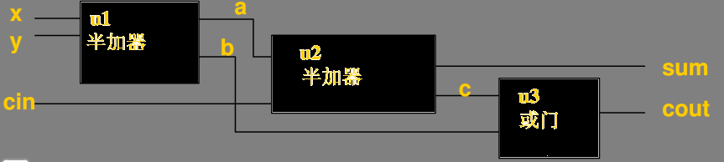
构造体的三种描述方式
数据流描述/RTL描述——信号赋值语句
行为描述——进程/数学模型
结构描述——元件例化/逻辑元件连接

Slide 6
构造体：architecture
构造体的基本格式
architecture 构造体名 of 实体名 is
定义说明语句;
begin
并行处理语句;
End 构造体名;
对构造体内部所用信号、常数、数据类型和函数进行定义，但不需要定义信号方向
以各种不同的描述风格表达：信号赋值语句;元件例化语句;进程语句

Slide 7

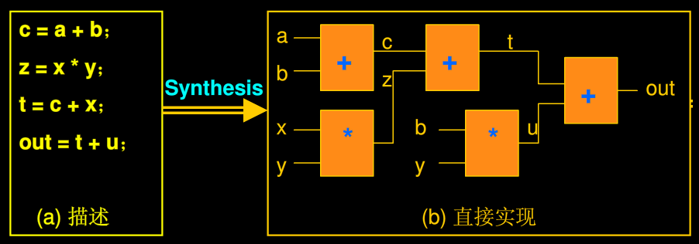
1.结构体的三种描述方式
1) 数据流描述(Data Flow Description)
主要使用并行的信号赋值语句.
RTL描述是用于逻辑综合的实体描述方法
RTL描述中指定了各个寄存器的时钟，确定了存储单元的复用结构及总线，指定了电路元件之间的连接关系。

Slide 8
1.结构体的三种描述方式
1) 数据流描述(Data Flow Description)
由于RTL描述用于逻辑综合，对语句有严格限制:
一些难以综合的语句（如信号代入中的延时等）
一些抽象的数据类型（如实数、记录、文件等）
一些难以综合或不可综合的运算符（如除法/、乘方**等）
——都不能在程序中使用

Slide 9
结构体的描述方式
1) 数据流描述(Data Flow Description)
根据电子实体的逻辑表达式或逻辑真值表进行描述，与实际寄存器的结构模型之间存在直接的映射关系。
程序结构简单,容易进行逻辑综合,综合结果最优化；
利用信号的赋值方式来描述电路内信号数据的流动情形
直接式的信号赋值“<=”
条件式的信号赋值“when…else”
选择式的信号赋值“with…select…when”
3种信号赋值方式皆为并发性的赋值，没有时间的前后顺序

Slide 10
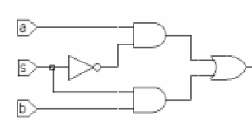
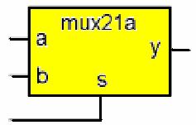
1) 数据流描述(Data Flow Description)
例1：2选1数据选择器——
采用寄存器传输（RTL）描述方式
ENTITY mux21a IS
PORT( a, b: IN BIT;
s: IN BIT;
y: OUT BIT);
END mux21a;
ARCHITECHURE dataflow OF mux21a IS
BEGIN
y<=(b AND s) OR (NOT s AND a);
END dataflow;
实体
结构体
back

Slide 11
结构体的描述方式
1) 数据流描述(Data Flow Description)
两个信号赋值语句的执行没有所谓的先后顺序
Y <= A and B;
Z <= (NOT A) and (NOT D) or C;
对于硬件电路来说，所有的逻辑门在任何时刻都处于执行状态，这是与传统计算机语言的根本不同之处！

Slide 12
结构体的描述方式
1) 数据流描述(Data Flow Description)
例：4 选1 多路选择器

Slide 13
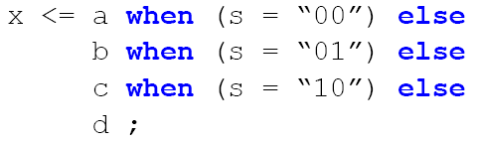
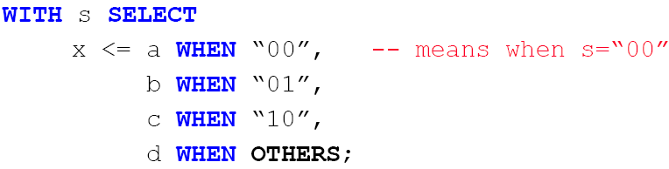
结构体的描述方式
1) 数据流描述(Data Flow Description)
例：4 选1 多路选择器

Slide 14
例：8位等值比较器的布尔方程RTL描述。
LIBRARY IEEE ;
USE IEEE.STD_LOGIC_1164.ALL ;
ENTITY comparator IS
PORT ( a, b : IN STD_LOGIC_VECTOR ( 7 DOWNTO 0 ) ;
c : OUT STD_LOGIC ) ;
END comparator ;
ARCHITECTURE rtl OF comparator IS
BEGIN
c<= NOT( a (0) XOR b(0)) AND NOT (a (1) XOR b (1))
AND NOT (a(2) XOR b(2)) AND NOT (a(3)XOR b(3))
AND NOT (a(4) XOR b(4)) AND NOT (a(5) XOR b(5))
AND NOT (a(6) XOR b(6)) AND NOT (a(7)XOR b(7)) ;
END rtl ;
back

Slide 15
例：8位等值比较器的布尔方程RTL描述。
a0
b0
a1
b1
a6
b6
a7
b7
=
x0
x1
=
&
x6
c
=
=
x7
back

Slide 16
结构体的描述方式
2)行为描述(Behavior Description)
描述该设计单元的功能(即能做些什么)。往往不涉及设计实体的电路结构
主要使用函数、过程和进程语句，以算法形式描述数据的变换和传送;往往大量采用算术运算、关系运算、惯性延时、传输延时等难以进行逻辑综合和不能进行逻辑综合的VHDL语句。
行为描述主要用于系统数学模型的仿真或系统工作原理的仿真
特点：对硬件知识的依赖最少，程序结构简单.

Slide 17
1.结构体的三种描述方式
结构体的描述方式
2)行为描述(Behavior Description)
描述硬件电路的行为模式
由指令 process（进程）引导
配合if…then…else，case…is…when等具有顺序性的指令来完成
在行为描述里，其程序的设计特性与普通的高级语言十分相似，它们会依指令语句出现的顺序作先后的处理

Slide 18
2)行为描述(Behavior Description)
例：2选1数据选择器——
ENTITY mux21a IS
PORT( a, b: IN BIT;
s: IN BIT;
y: OUT BIT);
END mux21a;
ARCHITECHURE behv OF mux21a IS
BEGIN
PROCESS ( a,,b ,s)
BEGIN
IF s=‘0’ THEN y<=a ;
ELSE
y<= b;
END IF
END PROCESS;
END behv;
采用行为描述方式
go
特点：对硬件知识的依赖最少，程序简单.

Slide 19
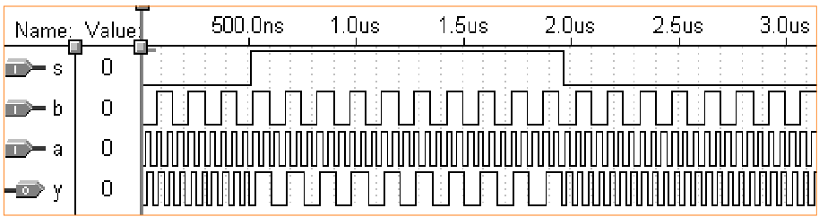
仿真结果

Slide 20
例： 8位比较器结构体的行为描述
LIBRARY IEEE ;
USE IEEE.STD_LOGIC_1164.ALL;
ENTITY comparator IS
PORT ( a, b : IN STD_LOGIC_VECTOR ( 7 DOWNTO 0 );
c : OUT STD_LOGIC) ;
END comparator ;
ARCHITECTURE behavior OF comparator IS
BEGIN
PROCESS ( a, b )
BEGIN
IF a = b THEN c<=’1’ ;
ELSE c<=’0’;
END IF；
END PROCESS;
END behavior ;
go
a
b
8位比较器
a=b
c

Slide 21
1. 结构体的三种描述方式
结构体的描述方式
3)结构描述(Structure Description)
一种层次化设计方法。一个复杂的电子系统，可将其分解成若干个子系统，子系统可以再进一步分解成若干个模块。
在结构化设计中，每个设计层次可以作为一个元件，而无需考虑元件的复杂性。
每个元件可以分别仿真，然后将各个元件组合起来构成系统，进行整体调试。

Slide 22
3)结构描述(Structure Description)
描述该设计单元的硬件结构(该硬件是如何构成的)。
主要使用元件例化语句及配置指定语句描述元件的类型及元件的互连关系
用户将自己设计的电路标准化后作为一个元件放在库中供调用（即元件例化）。

Slide 23
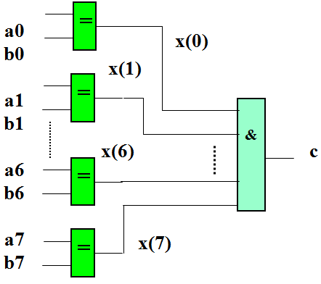
8位等值比较器结构体的结构化描述
LIBRARY IEEE;
USE IEEE.STD_LOGIC_1164.ALL;
ENTITY comparator IS
PORT ( a, b: IN STD_LOGIC_VECTOR ( 7 DOWNTO 0 );
c: OUT STD_LOGIC );
END comparator;
ARCHITECTURE structure OF comparator IS
SIGNAL x: STD_LIGIC_VECTOR ( 7 DOWNTO 0 ) ;
COMPONENT xnor2
PORT ( a, b: IN STD_LOGIC; c: OUT STD_LOGIC );
END COMPONENT;
BEGIIN
U0：xnor2 PORT MAP ( a(0), b(0), x (0) );
U1：xnor2 PORT MAP ( a(1), b(1), x (1) );
U2：xnor2 PORT MAP ( a(2), b(2), x (2) );
U3：xnor2 PORT MAP ( a(2), b(2), x (2) );
U4：xnor2 PORT MAP ( a(4), b(4), x (4) );
U5：xnor2 PORT MAP ( a(5), b(5), x (5) );
U6：xnor2 PORT MAP ( a(6), b(6), x (6) );
U7：xnor2 PORT MAP (a(7),b(7),x (7));
c<= x(0) AND x(1) AND x(2) AND x (3) AND x(4)
AND x(5) AND x(6) AND x(7)；
END structure;
步骤1：元件的声明
步骤2：连线映射（Mapping）
go

Slide 24
底层元件二输入同或门的描述
LIBRARY IEEE;
USE IEEE.STD_LOGIC_1164.ALL;
ENTITY xnor2 IS
PORT ( a, b: IN STD_LOGIC;
c: OUT STD_LOGIC );
END xnor2;
ARCHITECTURE bool OF xnor2 IS
BEGIN
c<=NOT(( NOT a)AND b OR a AND( NOT b));
END bool;

Slide 25

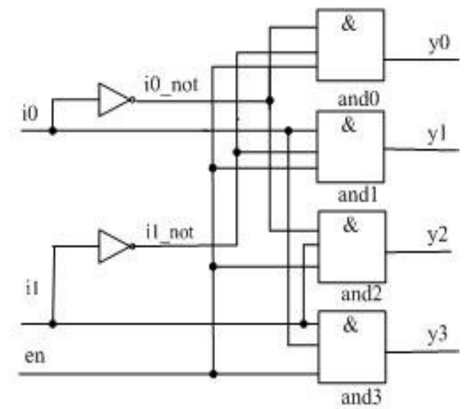
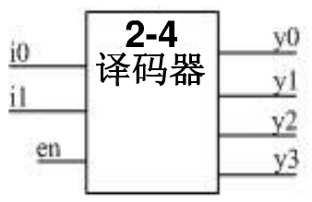



Slide 26

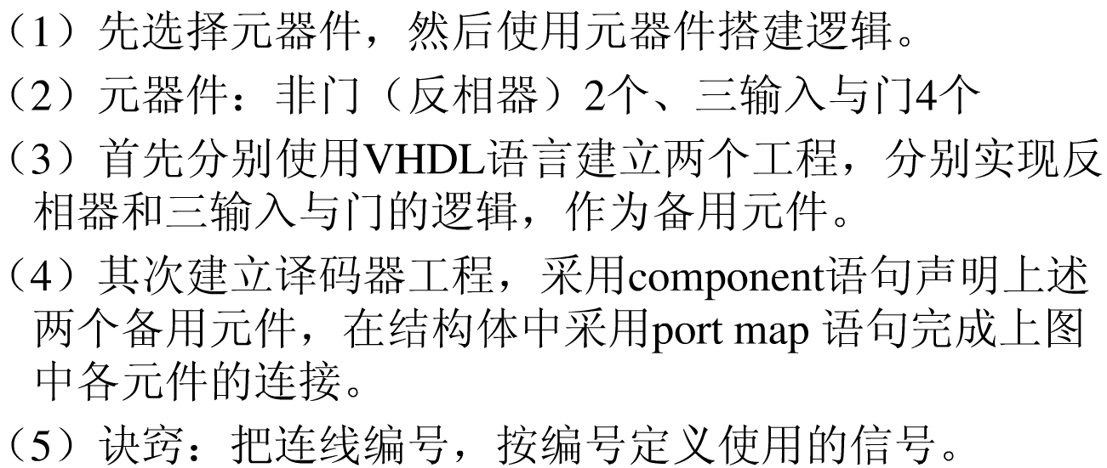

Slide 27
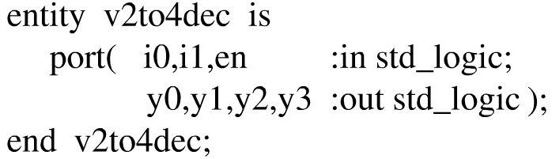
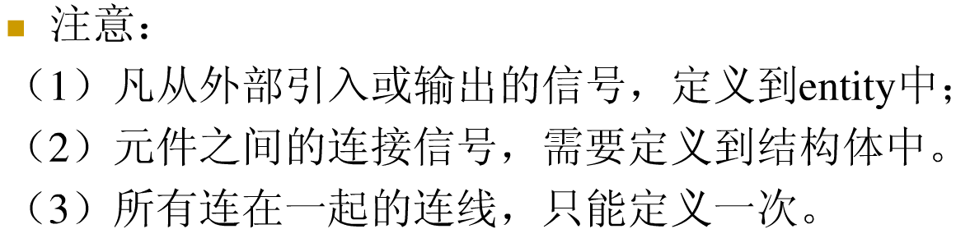

Slide 28
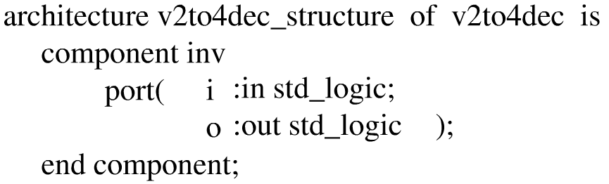
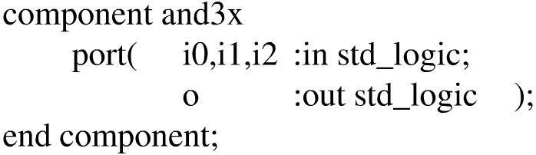

Slide 29
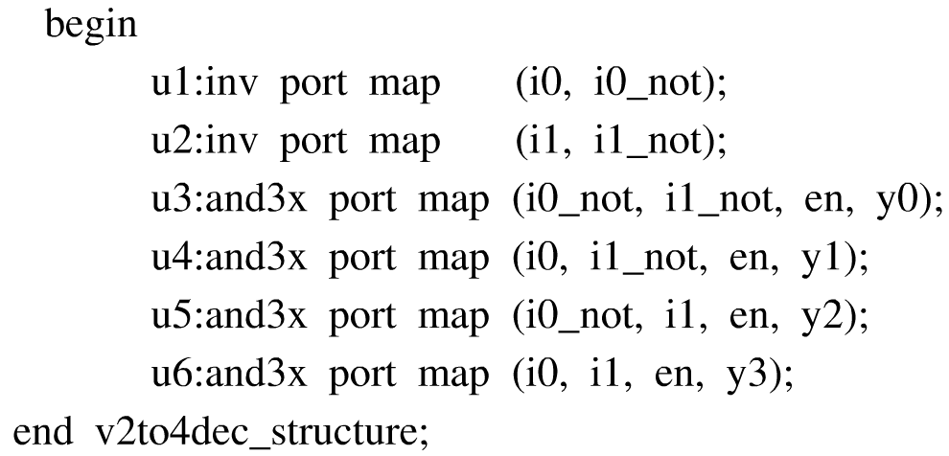

Slide 30
7. 数据选择器和译码器
数据选择器
译码器
编码器
使用 MSI 块设计
VHDL-2

